Slide 1



Slide 2

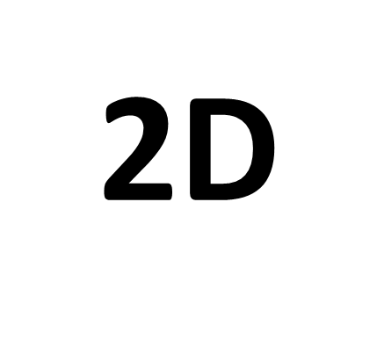
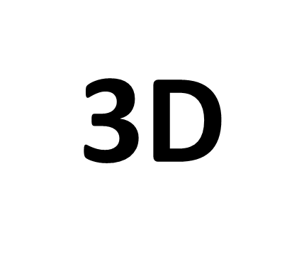
1D
2D
3D

Slide 3




Slide 4






?

Slide 5



Slide 6



Slide 7



Slide 8









Slide 9
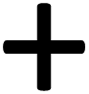
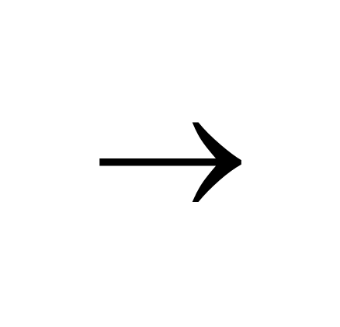
+
→

Slide 10





Slide 11




Slide 13
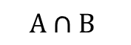
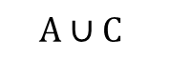
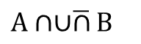
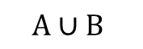
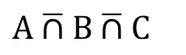

A
$$A∪B$$
$$A∪C$$
B
C
$$A∩B$$
$$A\overline{∩}B\overline{∩}C$$
$$B∩C$$
$$A∩∪\overline{∩}B$$

Slide 14


